Slide 2
Conceitos e definições
Processo enzimático
Processo fermentativo genérico
Agentes de transformação
Biorreator, fermentador, dorna
Matéria-prima e substrato
Mosto e meio de fermentação
Fonte de carbono e fonte de nitrogênio
Conversão de substrato em produto
Tipos de produtos biotecnológicos
Downstream e upstream

Slide 3
Preparo de meio

Slide 4
Preparo de meio
Processos a Montante
Linha ascendente
Upstream
Processos a Jusante
Linha desendente
Downstream

Slide 5
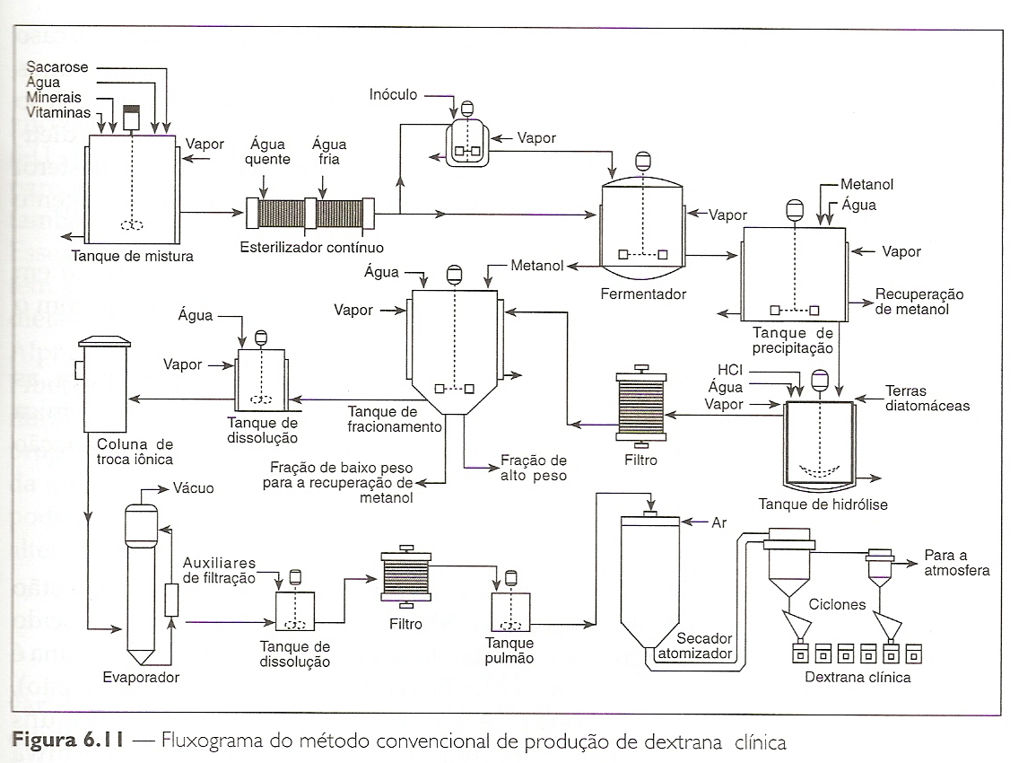

Slide 6
Tipos de produtos biotecnológicos
Há uma grande variedade de produtos biotecnológicos, os quais podemos agrupar em três principais categorias:
Insumos químicos e biomoléculas
Álcoois Polissacarídeos
Ácidos orgânicos Vitaminas
Solventes Aminoácidos
Antibióticos Enzimas
Hormônios Poliésteres

Slide 7
Alimentos
Bebidas alcoólicas
Leites fermentados
Pão
Queijos
Vegetais fermentados
Microrganismos
Inóculo para processos fermentativos
Microrganismos fixadores de nitrogênio
Microrganismos para controle biológico
Vacinas
Fermento biológico
Microrganismos probióticos

Slide 8
Exemplos de enzimas
Protease de Bacillus
Amilase de Bacillus
Glicoamilase
Glicose-isomerase
Renina microbiana
β-amilase
Amilase fúngica
Glicose oxidase
Invertase
Lisozima
Penicilina acilase
Lactase
Lipase

